Slide 1
Nivel Sembrador

Slide 2
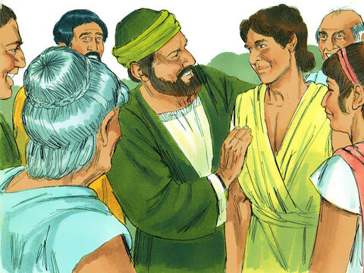
Fortaleciendo a Timoteo

Slide 3
Lección 1
Timoteo, te encargo…

Slide 4
Saludos y bienvenidos
Notes:
La Clase en vivo
Salude a todos los estudiantes

Slide 5
Oración
Notes:
Oración:

Slide 6
Objetivos del Curso
Leeremos las cartas a Timoteo desde la perspectiva de un sembrador.
Investigaremos temas difíciles en las cartas a Timoteo, tanto prácticas como doctrinales que, sin duda surgirán en su grupo sembrador.
Identificaremos las características esenciales sobre la vida personal y ministerial de los que sirven en la obra del Evangelio.

Slide 7
Introducción al Curso
Fortaleciendo a Timoteo
Notes:
Introducción al curso: explique el propósito del curso, la importancia de hacer las tareas, mostrar respeto y etiqueta hacia el maestro y otros estudiantes en clase y en el grupo de WhatsApp. (5 minutos)

Slide 8
La Gran Comisión
Educación Cristiana
Adoración Cristiana
Tu Comunidad Cristiana
Mi Vida Devocional en los Salmos
Identificación Espiritual Dos
Entendiendo a los Profetas
Fortaleciendo a Timoteo
Las Cartas del Nuevo Testamento
El Sermón Sencillo
Nivel Sembrador 10 CURSOS EN TOTAL
Notes:
El Nivel Sembrador de Academia Cristo fue diseñado con el Sembrador en mente según la Ruta Cristo y los Cinco Hábitos del Grupo Sembrador. Sin embargo, el material le serviría a cualquier creyente que desee sembrar la Palabra y apoyar en la obra de distinas maneras.

Slide 9
Proyecto Final – 3 partes
1.) Desarrollar por escrito, por audio o video su testimonio personal. ¿Cómo le ha salvado Dios? ¿Cómo ha obrado en su vida?
2.) Escribir una carta a un “Timoteo” (alguien) en su grupo que muestre potencial como líder. La carta hablará sobre el carácter de un líder espiritual, usando temas y pasajes de 1 y 2 Timoteo. ¿Qué es lo que ve en él o ella? Enfóquese más en lo espiritual y no tanto en los talentos.

Slide 10
Proyecto Final – 3 partes
3.) Responder algunas preguntas acerca de temas clave en las dos cartas a Timoteo.

Slide 11
Esquema del Curso
Fortaleciendo a Timoteo –
8 lecciones

Slide 12
Contexto y 1 Timoteo 1
1
Te encargo, Hijo Timoteo
1 Timoteo 2
Orar, Varones, Mujeres
2
1 Timoteo 3
Requisitos para líderes
3
1 Timoteo 4
Un buen ministerio
4

Slide 13
1 Timoteo 5
5
Viudas y Ancianos
1 Timoteo 6 y contexto de 2 Timoteo
Contentamiento y la Buena batalla
6
2 Timoteo 1-2
El Ministerio Cristo céntrico
7
2 Timoteo 3-4
Firme en las Escrituras
El ministerio es personal
8

Slide 14
Objetivos de la Lección 1
Introducir el curso, su estructura, su propósito, su Proyecto final
Conocer el contexto histórico de la carta y su primer capítulo
Establecer donde grabar temas a profundizar y características clave del siervo de Dios en su vida personal y en el ministerio

Slide 15
Según su investigación,
¿quién es Timoteo?

Slide 16
Hijo Timoteo
Hechos 16:1-5
1 Corintios 4:17
Hechos 20:1-5
1 Tesalonicenses 3:2
Notes:
Revisión del video. (15 minutos)
Hechos 16:1-5 – En Listra, (Turquía, hoy en día), Pablo conoció a Timoteo, discipulo, hijo de judia Cristiana y padre griego. Hablaban bien de él.
1 Corintios 4:17 –Pablo lo envió como su representante, le llama su hijo amado y fiel en el Señor.
Hechos 20:1-5 – Timoteo acompañó a Pablo en varias etapas de sus viajes misioneros.
1 Tesalonicenses 3:2- Otra vez Pablo lo manda como su representante para animar a una iglesia. Le llama colaborador y servidor.

Slide 17
Hijo Timoteo
1 Timoteo 1:3
Hebreos 13:23
Notes:
Revisión del video. (15 minutos)
1 Timoteo 1:3 – Pablo lo tiene en Éfeso para luchar contra la falsa enseñanza.
Hebreos 13:23 – Al parecer pasó un tiempo en la carcel.

Slide 18
Según su consejero,
¿qué es un “Timoteo” en el contexto de Academia Cristo?
Notes:
Un Timoteo es simplemente una persona, hombre o mujer, que estudia la Biblia con usted y le apoya en la obra.
Lo idóneo en muchos casos es invitarle a estudiar con Academia Cristo también. Con tiempo puede ir involucrandose en la obra.
Es alguien de confianza, de buen carácter, estudioso de la Palabra.

Slide 19
1 Timoteo 1:1-2
Yo, Pablo, apóstol de Jesucristo por mandato de Dios nuestro Salvador, y del Señor Jesucristo, que es nuestra esperanza, ² a Timoteo, verdadero hijo en la fe: Recibe gracia, misericordia y paz de Dios nuestro Padre, y de Cristo Jesús nuestro Señor.

Slide 20
1 Timoteo 1
¿Quiénes son los personajes en 1 Timoteo 1?
Notes:
Pablo – apóstol de Jesucristo, por mandato de Cristo.
Jesucristo – se menciona 3 veces en este saludo. Esta sí es una carta Cristiana. Pablo le dice Señor, nuestra Esperanza.
Dios Nuestro Salvador
Timoteo – Verdadero hijo en la fe.

Slide 21
1 Timoteo 1:1-2
¿Qué clase de saludo expresa Pablo?
Notes:
El saludo de Pablo a Timoteo expresa una tierna preocupación por Timoteo en su difícil tarea. Pablo quiere que todas las ricas bendiciones de Dios auxilien, consuelen y sostengan a su representante mientras lleva a cabo su obra como el siervo escogido de Dios en Efeso.
El propósito de este saludo es infundir confianza en Timoteo.

Slide 22
Leemos 1 Timoteo 1:3-7
³ Cuando fui a Macedonia, te rogué que te quedaras en Éfeso para que mandaras a algunos que no enseñaran una doctrina diferente, ⁴ ni prestaran atención a fábulas y genealogías interminables, que acarrean disputas más que la edificación de Dios que es por la fe. Y ahora te encargo lo mismo.

Slide 23
1 Timoteo 1:3-7
⁵ Pues el propósito de este mandamiento es el amor que nace de un corazón limpio, de una buena conciencia y de una fe sincera. ⁶ De estas cosas se han desviado algunos y se han apartado a palabrerías sin sentido; ⁷ pretenden ser doctores de la ley, aunque no entienden lo que dicen ni lo que afirman.

Slide 24
1 Timoteo 1:3-7
¿Cuál es el contexto o la situación de la carta? (1:3-4)
Notes:
Pablo y Timoteo habían llegado a Efeso. Luego Pablo siguió hasta Macedonia. En esa ocasión exhortó o amonestó a Timoteo en cuanto a los asuntos a los cuales se refiere esta sección. Así como Pablo dio a Timoteo consejos en aquella ocasión, en esta carta renueva o repite su consejo.

Slide 25
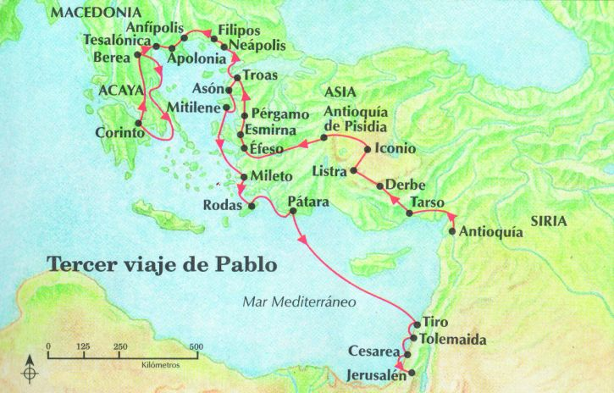
1 Timoteo 1:3-7
¿Cuál es el contexto o la situación de la carta? (1:3-4)
Notes:
Timoteo proviene de Listra.
Está en Éfeso
Pablo está por Macedonia.
https://vidaesperanzayverdad.org/biblia/santa-biblia/nuevo-testamento/epistolas-de-pablo/cronologia-de-los-viajes-y-epistolas-de-pablo/

Slide 26
1 Timoteo 1:3-7
¿Cuáles son los problemas que surgen en este capítulo? ¿Qué solución propone Pablo?
Notes:
Problema: Algunos se desviaron y se creen grandes profesores, pero enseñan mal la Palabra de Dios, otras doctrinas, con un enfoque en mitos y genealogies.
Pablo desea que Timoteo hable en amor con aquellos para que dejen su error.
Una aplicación: Actualmente encontramos a muchos supuestos maestros de la religión y escritores de libros que no se contentan con las claras verdades del Evangelio. Se imaginan toda clase de invenciones necias. Otros buscan todo tipo de significado especial en la Biblia, saliendo con interpretaciones que son verdaderas tonterías. Quieren hablar como grandes autoridades. Sin embargo, con toda su supuesta sabiduría fracasan totalmente, no dan en el blanco. Esconden el mensaje de Cristo, el Salvador de los pecadores, detrás de todas sus preguntas y argumentos necios.

Slide 27
Leemos 1 Timoteo 1:8-11
⁸ Pero sabemos que la ley es buena, cuando se usa de manera legítima; ⁹ también sabemos que la ley no fue dada para el justo, sino para los transgresores y desobedientes, para los impíos y pecadores, para los irreverentes y profanos, para los parricidas y matricidas, para los homicidas,

Slide 28
1 Timoteo 1:8-11
¹⁰ para los fornicarios, para los sodomitas, para los secuestradores, para los mentirosos y perjuros, y para todo lo que se oponga a la sana doctrina, ¹¹ según el glorioso evangelio del Dios bendito, que a mí se me ha encomendado.

Slide 29
1 Timoteo 1:8-11
¿Todavía necesitan los cristianos escuchar la ley de Dios? Explica tu respuesta.
Notes:
La ley sirve para llevar al arrepentimiento al incrédulo, preparándolo así para recibir el mensaje del evangelio. Pero con los creyentes, se puede usar para reprender el Viejo Adán que mora en el cristiano, pero no es para motivarlo por miedo a cumplir lo que dice.
Lo que debe predominar para el cristiano es la motivación del evangelio para alimentar su Nuevo Hombre creado en Cristo Jesús.
Y claro, la ley nos puede guiar en la vida santa, en saber lo bueno y lo malo.

Slide 30
1 Timoteo 1:8-11
Haga una lista de los que caen bajo la maldición.
Ahora, ¿qué se hace con los que viven así sin arrepentirse?
Notes:
- para los criminales y desobedientes
- para los impíos y pecadores
- para los profanos e inmundos
- para los que matan a padre y madre
- para los asesinos
- para adúlteros y sodomitas
- para secuestradores
- para mentirosos y perjuradores
- para los que enseñan doctrina falsa
Pues, aquí estamos hablando de la ley como freno y espejo… Con la ley podemos mostrar el pecado y refrenar el pecado.

Slide 31
1 Timoteo 1:12-17
¹² Doy gracias a Cristo Jesús nuestro Señor, que me fortaleció, porque me consideró fiel al ponerme en el ministerio, ¹³ aun cuando antes yo había sido blasfemo, perseguidor e injuriador; pero fui tratado con misericordia porque lo hice por ignorancia, en incredulidad.

Slide 32
1 Timoteo 1:12-17
¹⁴ Pero la gracia de nuestro Señor fue más abundante con la fe y el amor que es en Cristo Jesús. ¹⁵ Esta palabra es fiel y digna de ser recibida por todos: Cristo Jesús vino al mundo para salvar a los pecadores, de los cuales yo soy el primero.

Slide 33
1 Timoteo 1:12-17
¹⁶ Pero por esto fui tratado con misericordia, para que en mí, el primer pecador, Jesucristo mostrara toda su clemencia, para ejemplo de los que habrían de creer en él para vida eterna. ¹⁷ Por tanto, al Rey de los siglos, al inmortal e invisible, al único y sabio Dios, sean el honor y la gloria por los siglos de los siglos. Amén.

Slide 34
1 Timoteo 1:12-17
En el testimonio personal de Pablo, se nota…
Notes:
En el testimonio de Pablo
Toda la gloria es para Dios. Él me puso en el ministerio, y me fortaleció. Misericordia…gracia… fe y amor… Cristo vino…
Pablo es humilde, honesto, vulnerable. No esconde lo que era. Tampoco no da detalles no necesarios.

Slide 35
1 Timoteo 1:12-17
¿Cuál es su testimonio personal? TAREA
En 8 días va a entregar por escrito o por audio su testimonio personal. ¿Cómo le salvó Dios? ¿De qué le ha salvado? ¿Ahora qué ha obrado Dios en su vida?
Notes:
Tarea: Le damos una semana para desarrollar su testmonio personal. Esto es parte del Proyecto final para el curso. Por escrito, por audio o video, cualquier. Se puede compartir por mensaje interno con el profesor o con todo el grupo.
Unas sugerencias:
¿Cómo te salvó Dios? ¿De qué te ha salvado? ¿Ahora qué ha obrado en su vida?
Recuerden – es un testimonio de lo que Dios ha hecho por uno. No es para presumir. No eres el protagonista. Dios lo es.
Seamos humildes, vulnerables y honestos como Pablo. Pero tampoco no hay que compartir detalles íntimos que van a causar que otros tropiecen.
Los testimonios vienen de muchas formas. No es una competencia.
Tu testimonio no es el evangelio. Pero tu testimonio puede ser evidencia del poder el evangelio en uno, como en el caso de Pablo.

Slide 36
1 Timoteo 1:18-20
¹⁸ Timoteo, hijo mío, te encargo este mandamiento para que, conforme a las profecías que antes se hicieron acerca de ti, presentes por ellas la buena batalla

Slide 37
1 Timoteo 1:18-20
¹⁹ y mantengas la fe y la buena conciencia, que por desecharlas algunos naufragaron en cuanto a la fe, ²⁰ entre ellos Himeneo y Alejandro, a quienes entregué a Satanás para que aprendan a no blasfemar.

Slide 38
1 Timoteo 1:18-20
¿Qué ordenes le da Pablo a su ‘hijo’?
Notes:
A luchar, a no perder la fe…
No “naufragarse”
El ejemplo de Pablo también nos enseña la necesidad de la disciplina fraternal. Tuvo que “entregar” a unos a Satanás. Es como excomulgar, hacerles saber que, por su pecado persistente ya no son miembros de la congregación.

Slide 39
¿Qué fue lo que más te llamó la atención de 1 Timoteo 1? ¿Por qué?
¿Qué características esenciales vemos en este capítulo sobre la vida personal y ministerial de los que sirven en la obra del Evangelio?

Slide 40
Tarea
Leer 1 Timoteo 2.
Para investigar: ¿Quién fue el Emperador romano en el año 65 d.C?
Enviar su testimonio personal al Profe por escrito, audio o video dentro de 8 días.
Notes:
Recuérdeles a los estudiantes su tarea y la próxima clase.

Slide 41
Oración o bendición
Notes:
Conclusión: (5 minutos)
Una oración o una bendición

Slide 42
Despedida
Notes:
Permita que cada persona se despida de la clase.

Slide 43
ACADEMIA
CRISTO

